Slide 1
Para trabalhar! Crie o seu próprio relatório de audição
Análise e monitorização digital
Notes:
Olá, professor extraordinário! Prepare-se para arrasar no palco e deixar os seus alunos a querer mais! Os seus comentários espirituosos e a sua personalidade encantadora vão certamente manter todos envolvidos e entretidos. Por isso, vá em frente e deslumbre-os com o seu brilhantismo!

Slide 2
Objetivos de aprendizagem
Os alunos podem utilizar ferramentas em linha para pesquisar as suas próprias tendências
Os alunos podem fundamentar e apresentar a razão pela qual a sua tendência é relevante para o seu público
Os alunos são capazes de efetuar uma análise sistemática da audição utilizando ferramentas digitais.
Notes:
Ao aprenderem a utilizar ferramentas em linha para pesquisarem as suas próprias tendências, os alunos ganharão experiência prática na realização de pesquisas em linha e na identificação das principais tendências no seu setor ou área de interesse.
Ser capaz de fundamentar e apresentar a razão pela qual a sua tendência é relevante para o seu público ajudará os alunos a desenvolver as suas capacidades de comunicação e apresentação, bem como a demonstrar a sua capacidade de pensar de forma crítica e estratégica sobre os seus esforços de marketing.
Aprender a efetuar uma análise de audição sistemática utilizando ferramentas digitais dotará os alunos de um conjunto de competências valiosas, muito procuradas no setor do marketing, e permitir-lhes-á tomar decisões baseadas em dados que podem gerar resultados reais para a sua empresa ou organização.

Slide 3
Tópicos
Lançamentos pessoais
Como fazer?
Perguntas?

Slide 4



Apresentações pessoais
Passo, máx. 2 minutos
Dê a sua opinião!
Tops e dicas
Qual é o seu tema?
Porque é que o seu tema é importante para os profissionais de marketing atuais?
Notes:
No atual cenário de marketing de ritmo acelerado, é crucial manter-se atualizado com as últimas tendências e tópicos para ter sucesso. Como profissionais de marketing, é importante sermos capazes de apresentar as nossas ideias e estratégias de forma eficaz para captar a atenção do nosso público. Nesta tarefa, terá a oportunidade de apresentar o seu tópico numa apresentação de dois minutos e explicar porque é que é importante para os profissionais de marketing atuais. Este exercício ajudá-lo-á a aperfeiçoar as suas capacidades de comunicação e a desenvolver um argumento de venda persuasivo que desperte a atenção do seu público.

Slide 5
Tarefa: escrever um relatório de audição
Como fazer um relatório de audição? Depois de selecionar o seu tema :
Passo 1:
Utilizar uma abordagem multicanal e mapear blogues, sítios Web, revistas offline, artigos e líderes de opinião relevantes em relação ao seu tema.
Passo 2:
Leia o que estão a escrever sobre o seu tema.
Passo 3:
Resuma o que eles estão a dizer e escreva o seu Relatório de Audição.
Sugestão: limite-se a 5 fontes por parágrafo, mas utilize pelo menos 3.

Slide 6
Já chega de inspiração.
Comece a fazê-lo você mesmo!
Faça o seu próprio relatório de audição!

Slide 7


Tendências possíveis para os seu ensaios
  Tecnologia de cadeia de blocos
  Negócio social
  RV na publicidade / publicidade em RV
  Contar histórias
  Marketing de conteúdos
  Telemóvel
  Experiência do cliente em linha
  Publicidade nativa
  Moda
  Setor cultural
  O futuro do jornalismo
  ... etc.
  Em que tema/tópico quero ser especialista?
Tema pós Covid: qual é o novo normal no serviço ao cliente, na publicidade ou na marca?

Slide 8
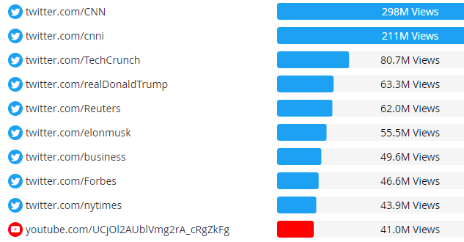
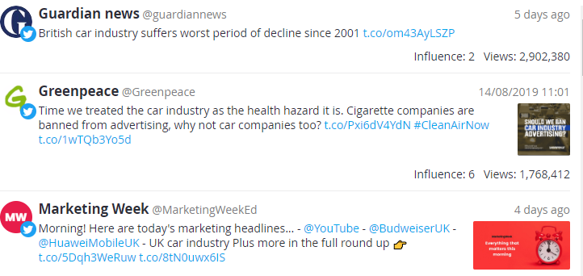

Praticar em casa
  Exemplo: indústria automóvel:
Comece a pesquisar o seu tema.
Utilize-o como ponto de partida para o seu relatório de audição.
Prove que utilizou um programa de escuta social no seu relatório de escuta.

Slide 9



Selecionar o seu tema, mapear o seu “campo de jogo”
Utilize ferramentas de pesquisa para mapear blogues, sítios Web, revistas offline, artigos e líderes de opinião relevantes sobre o seu tema (marca pessoal).
Escreva o seu relatório de audição para os profissionais de marketing de hoje.
Requisitos:
Relatório de audição: 1500 palavras (texto simples).
Referências APA
Incluir uma página de título

Slide 10
Perguntas?

Slide 11
O material DEMS tem como objetivo melhorar as competências de marketing digital no ensino superior, respondendo às necessidades das empresas e organizações. É disponibilizado acesso a um vasto conjunto de diapositivos com atividades e trabalhos em sala de aula, bem como a instruções de utilização detalhadas para o professor. É livre de utilizar parte ou a totalidade do material disponível.
O material inclui conteúdos e números retirados da Internet, pelo que está sujeito a alterações. As fontes foram anunciadas de acordo com as regras de utilização livre. O material na sua totalidade pode ser visualizado e descarregado a partir de www.dems.pro. Todo o material é produzido para utilização livre e cofinanciado pelo programa Erasmus +.

